Slide 1
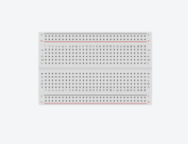
Breadboard par Beverly Byrns

